Slide 1


Slide 2


Slide 3

Isaías 1:20

Slide 4

DIOS NOS LLAMA
(ISAÍAS 1:18a)

Slide 5
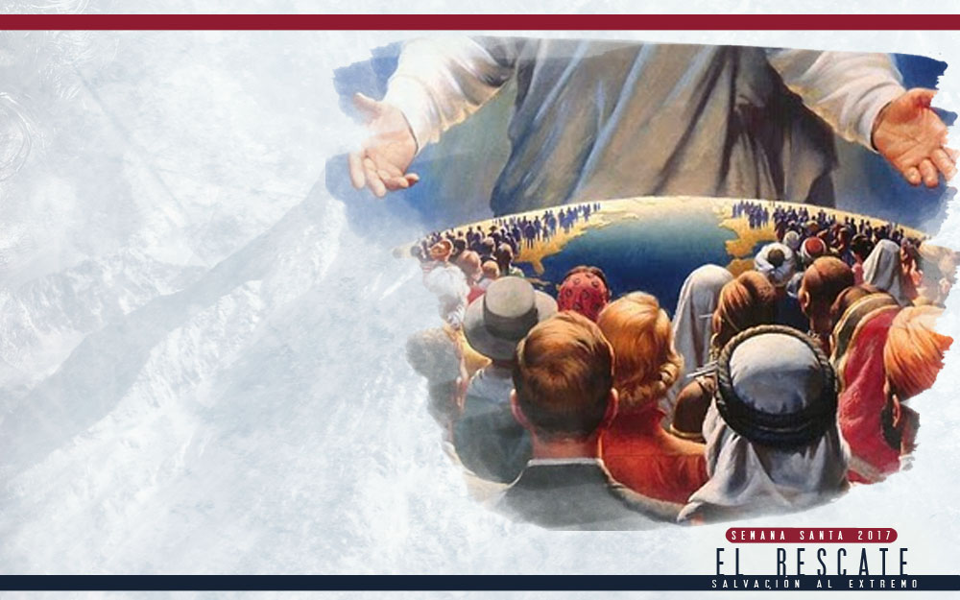
La expresión “venid luego” involucra la cariñosa invitación que nos hace
Dios para encontrarnos personalmente con él. Esta invitación divina es
parte de su plan para salvar al hombre.

Slide 6
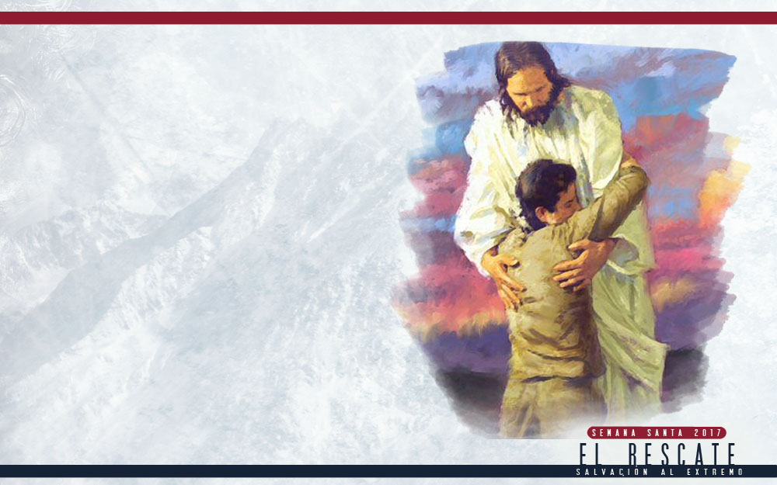
La expresión no presenta a Dios como un juez
desconsiderado, ni un tirano arbitrario, sino como un padre bondadoso, un amigo comprensivo. Un maravilloso Dios, amante y generoso por cada uno de nosotros.

Slide 7
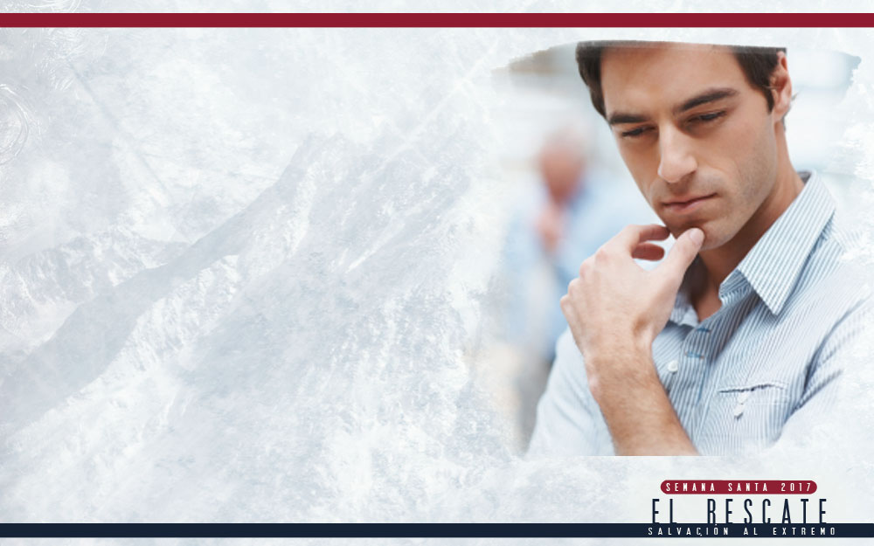
Considerando que fuimos creados, dotados con la capacidad para razonar,
debemos ponernos a cuenta con él. Note que la limpieza del pecado no viene
si no reconocemos que estamos en pecado.

Slide 8
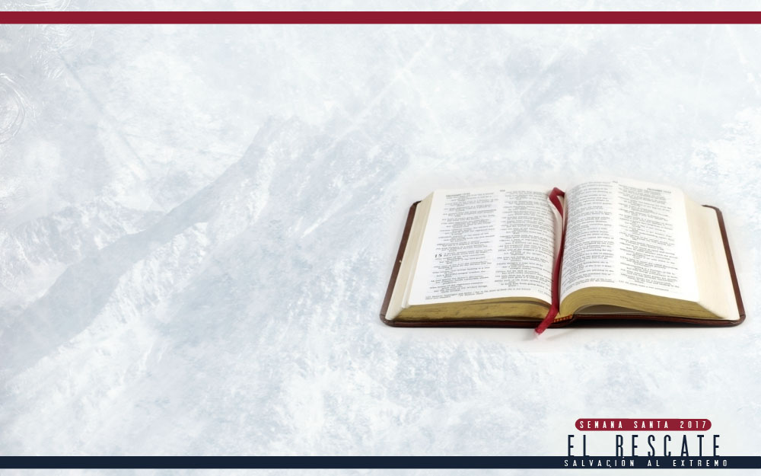
“La carga más pesada que llevamos es la carga del pecado. Si tuviéramos
que llevarla solos nos aplastaría. Pero el que no cometió pecado se ha
hecho nuestro sustituto. ‘Yahvé cargó en él, el pecado de todos nosotros’
(Isaías 53:6).

Slide 9
Muchas veces pensamos que podemos cargar el peso del pecado; y es más, pensamos darle la solución al mismo tiempo. Lamentablemente, nuestro orgulloso corazón nos traiciona.

Slide 10
EL BLANQUEAMIENTO ESPIRITUAL (ISAÍAS 1:18b)

Slide 11
La promesa aquí
es que no importa cuán culpables podamos haber sido en lo pasado, ni cuán consumado haya sido nuestro pecado, todavía el Señor puede devolvernos
la pureza y la santidad.

Slide 12

Dios no perdona a quien no quiere reconocer que se encuentra en pecado, ni mucho menos a quien no quiere arrepentirse.

Slide 13
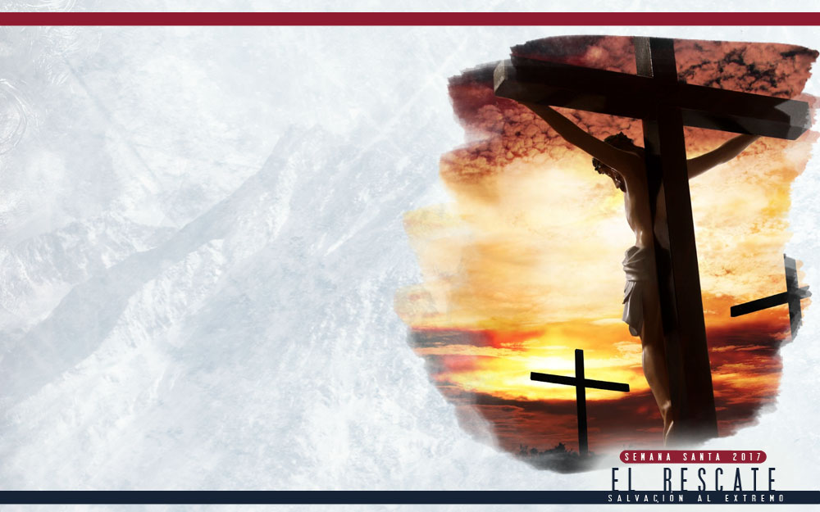
Apocalipsis menciona que
nos “lavó de nuestros pecados con su sangre” (1:5). Incluso añade que las vestimentas blancas de los santos han sido lavadas en su sangre
(7:14; cf. 22:14). Note que sólo así el Padre podrá reconocernos como
sus hijos.

Slide 14
Dios está dispuesto a limpiarte totalmente por medio de la sangre de Cristo y a hacer de ti una nueva persona.

Slide 15
SOLO HAY DOS OPCIONES
(ISAÍAS 1:19-20)

Slide 16

Una vida de gozo y
bienaventuranza es el resultado de la obediencia a la Ley de Dios. Los goces
celestiales no son dones otorgados arbitrariamente por Dios a los que le siguen, sino el resultado natural de cumplir con sus requerimientos.

Slide 17
Si bien Dios no condena al pecador, sino que busca su salvación, debemos tener en cuenta dos aspectos:
1
Que cosechamos lo que hemos sembrado,
y son las consecuencias de nuestros errores;
2
Dios finalmente destruirá a quienes insistan en seguir un camino impío y rebelde
contra él (v. 20).

Slide 18
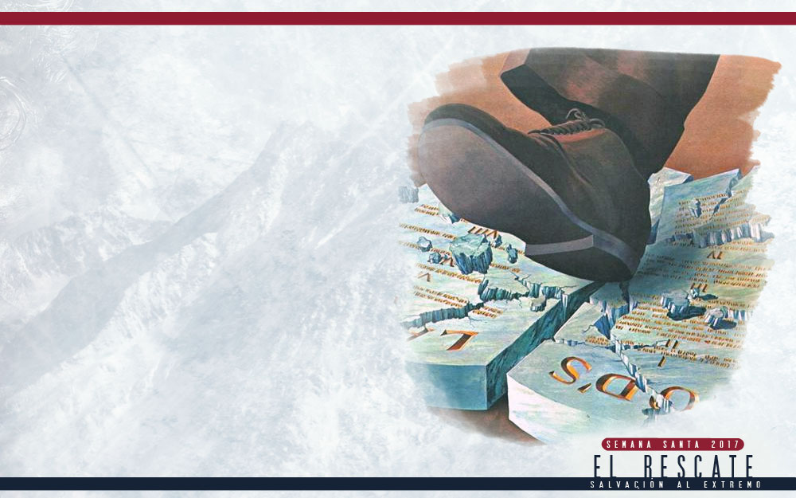
Así, cuando los hombres infringen los mandamientos de Dios, la muerte es el resultado inevitable. Dios nos advierte acerca del resultado
de la desobediencia y del pecado.

Slide 19
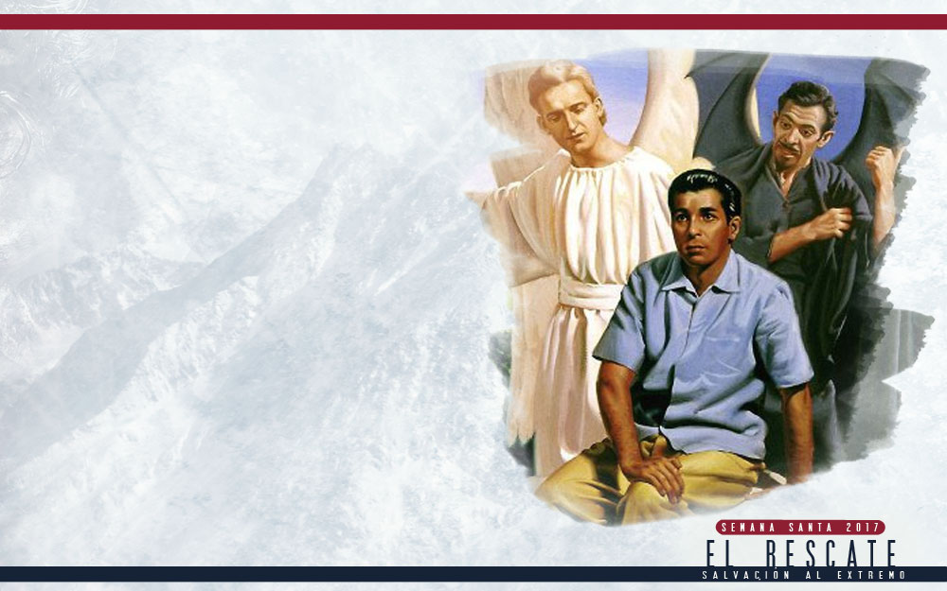
Jesús afirmó que “Ninguno puede servir a dos señores; porque o aborrecerá
al uno y amará al otro, o estimará aluno y menospreciará al otro.
No podéis servir a Dios y a las riquezas” (Lucas 16:13).

Slide 20
CONCLUSIÓN

Slide 21
Dios nos está llamando a arreglar nuestra situación con él. Porque
nos ama, él quiere lo mejor para nosotros y está preocupado por nuestra salvación.

Slide 22
Para aquellos que estamos en pecado, la promesa es que el perdón de los pecados está a nuestro alcance. Dios nos la ofrece por medio de la sangre
de Cristo que fue derramada en la Cruz del Calvario. Él desea transformar
nuestra vida y darle pureza total.

